Slide 1
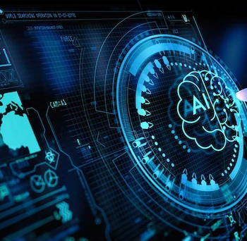
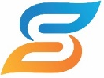
창의력 사고와 코딩
1주차 코딩의 필요성
전 민호

Slide 2
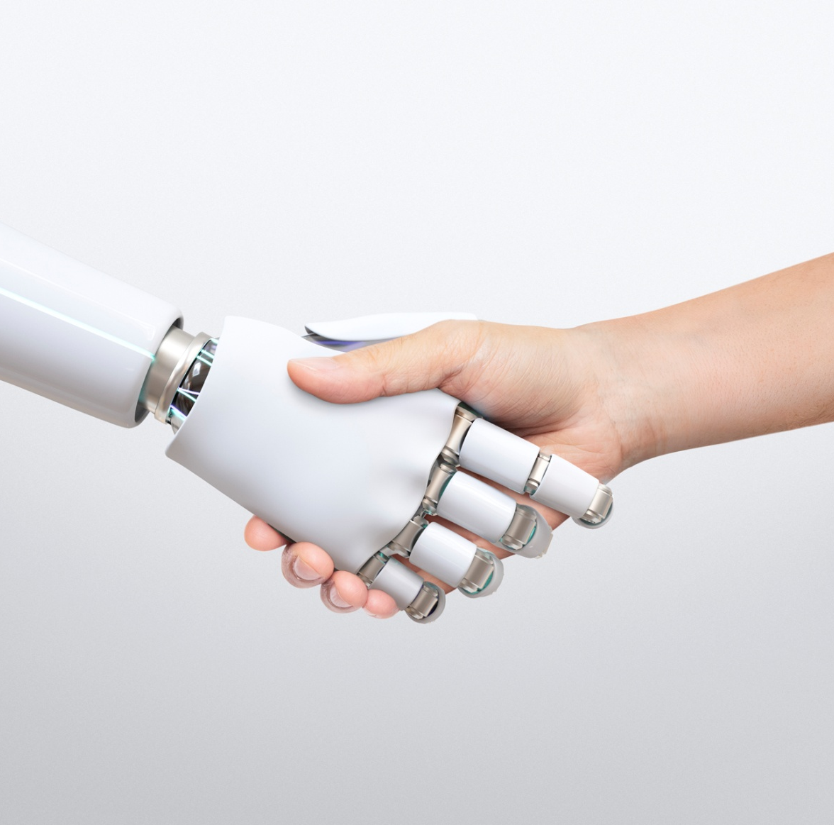
Table of CONTENTS
01
강의 소개
02
인공지능
03
컴퓨터 사고

Slide 3
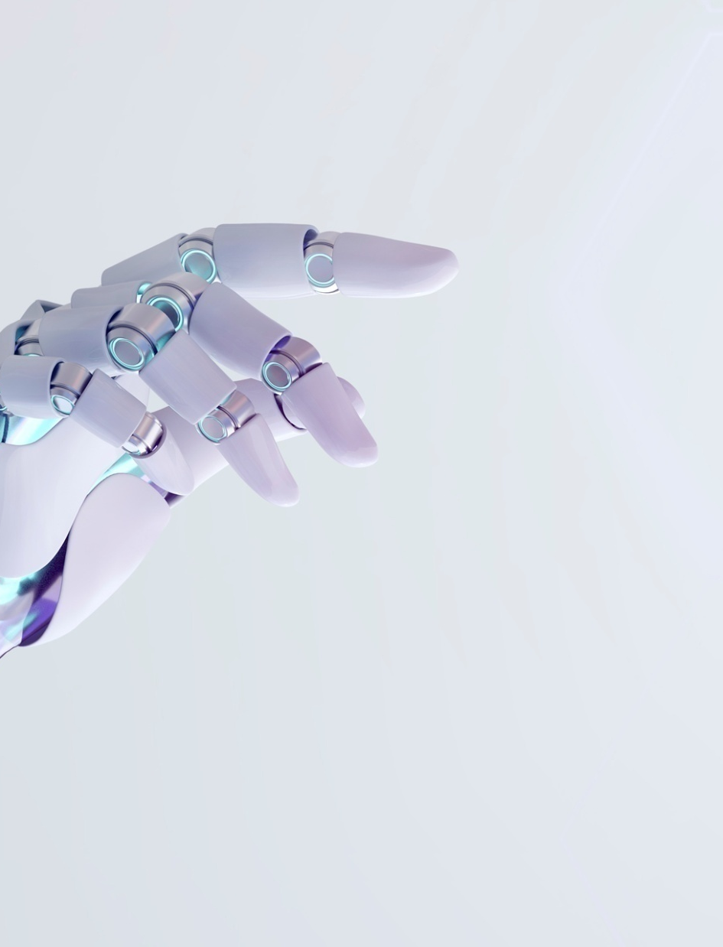
Part 01.
강의 소개
교과목 개요
인공지능 시대에 필요한 컴퓨팅 사고를 소개
데이터 수집, 분석, 문제 분해 등 컴퓨터 사고의 9가지 역량 습득
컴퓨팅 사고를 기반으로 다양한 문제를 해결(Python 기반)
강의 교재
안성진, 오경선, “커퓨팅 사고: 인공지능 컴퓨터처럼 생각하기”, 인피니티북스
강의 평가 방법
총점 100점 : 출력 20 %, 수시(중간) 30%, 기말 고사 30%, 과제 20%

Slide 4
Part 01.
강의 소개
주차별 학습 목표(7주, 15주차 수시 및 기말)
1주차: 강의 OT, 인공지능 세상과 컴퓨팅 사고
2주차: 문제 해결의 개념과 컴퓨팅 사고 기반의 문제 해결과정
3주차: 데이터 수집의 필요성 및 방법
4주차: 데이터 분석의 필요성 및 방법
5주차: 러플의 화면 구성 및 사용 방법
6주차: 문제 분해의 개념 및 방법
8주차: 추상화의 개념 및 종류, 방법
9주차: 알고리즘의 구성요소 및 설계 방법
10주차: 자동화의 이해 및 기계자동화와 인공지능의 차이점
11주차: 탐색의 개념과 탐색 알고리즘의 종류, AI 탐색의 차이점
12주차: 지식 기반 인공지능의 구성 요소
13주차: 데이터 과학의 학문 분야 및 절차, 전문가 유형, 응용 분야
14주차: 프로젝트

Slide 5
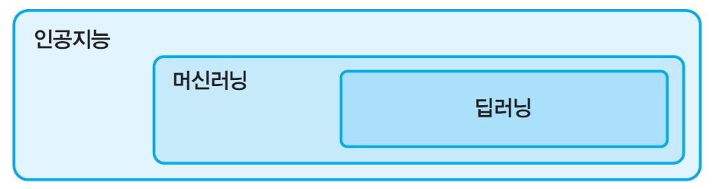
Part 02.
인공지능
인공지능과 컴퓨터 과학
인공지능, 머신러닝, 딥러닝
인공지능: 인간의 지능적인 행위를 컴퓨터로 구현하는 기술
머신러닝: 컴퓨터가 스스로 학습하여 지능을 구현하는 기술
딥러닝: 인공신경망 방식으로 정보를 처리하는 기술

Slide 6
Part 02.
인공지능
지능
문제해결: 현재상태에서 목표상태까지 가는 경로를 찾는 것(자동차 내비게이션, 바둑)
논리적추론: 인간의 언어, 지식, 개념을 술어, 규칙 같은 기호형태로 표현하고 논리적 엔진을 사용하여 추론
머신러닝: 데이터를 통해 기계가 스스로 학습하는 방법
인식: 사물을 식별하고 정보와 의미를 인지

Slide 7
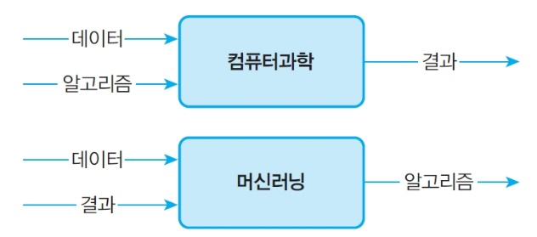
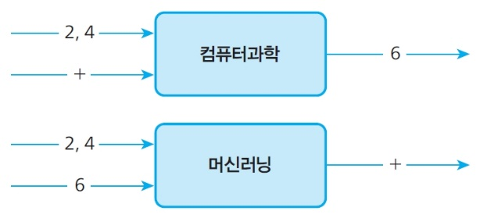
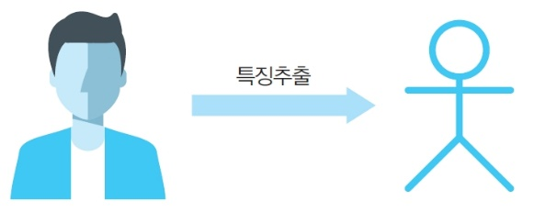
Part 02.
인공지능
머신러닝과 컴퓨터과학
 | 기존 컴퓨터과학 | 머신러닝
프로그램 개발 | 개발자의 코드에 의해 움직임 | 빅데이터와 알고리즘을 활용하여 스스로 학습
데이터 | 데이터를 알고리즘으로 처리하여 결과를 얻음 | 데이터와 결과를 통해 알고리즘을 찾아냄
이미지와 특징 | 기존 특징과 대조하여 인식 기존의 틀을 벗어나면 인식이 어려움 | 데이터를 학습하여 특징을 추출하고

Slide 8
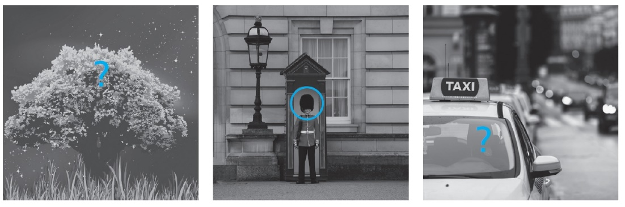
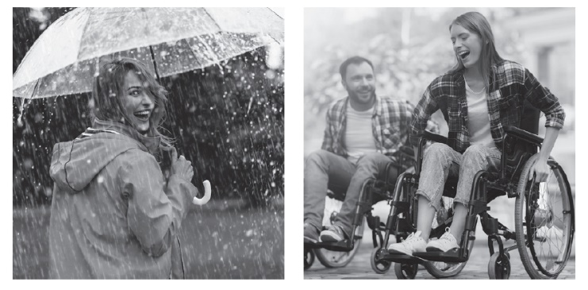
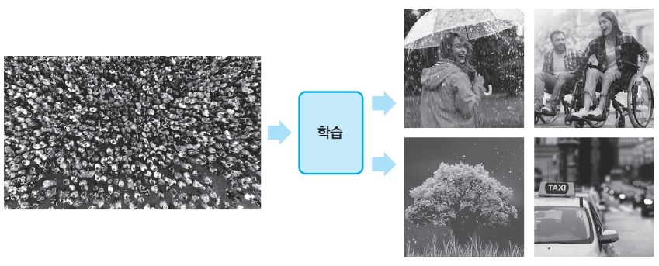
Part 02.
인공지능
머신러닝과 컴퓨터과학
기존의 알고리즘
머신러닝

Slide 9
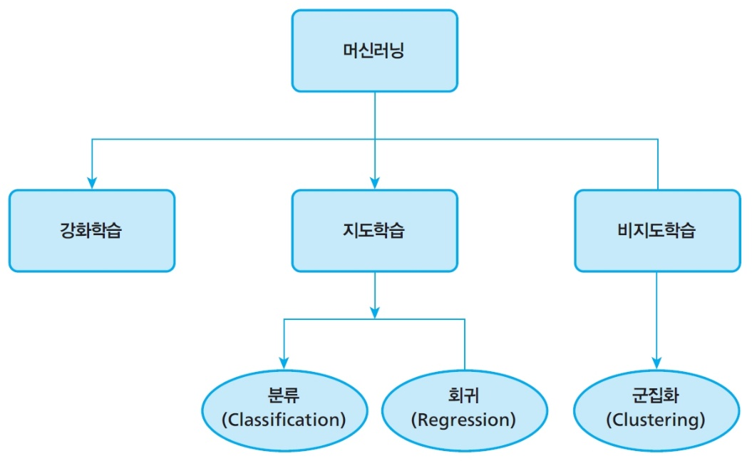
Part 02.
인공지능
머신러닝과 컴퓨터과학

Slide 10
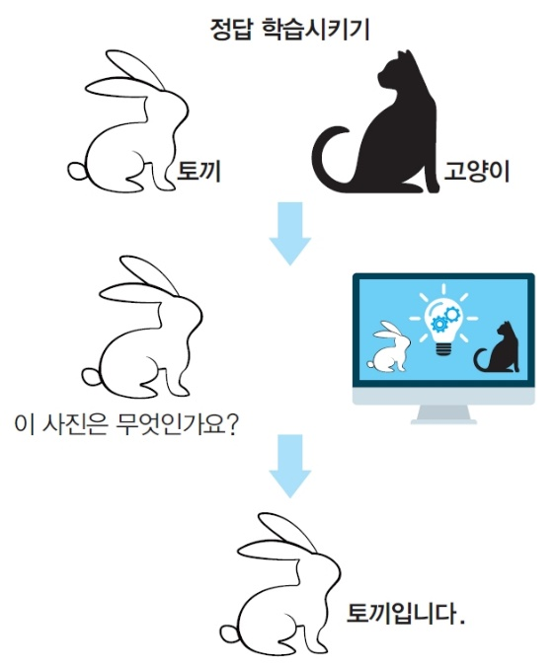
Part 02.
인공지능
머신러닝
지도학습: 정답을 표시한 데이터를 학습하여 새로운 데이터를 추측

Slide 11
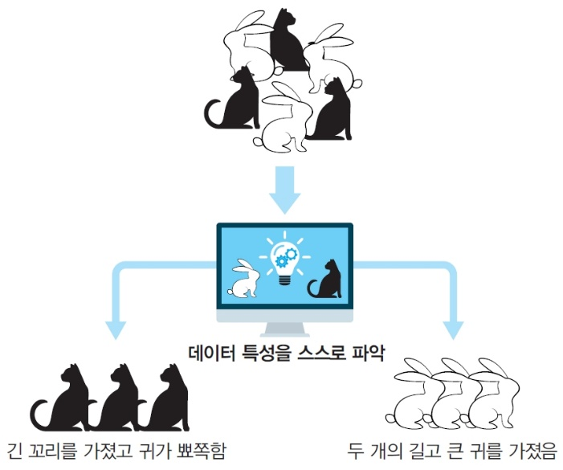
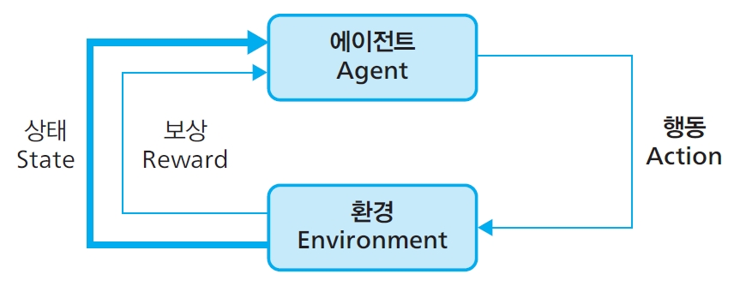
Part 02.
인공지능
머신러닝
비지도학습: 특징을 기준으로 관련된 항목을 그룹화
강화학습: 주어진 환경의 상태(State)를 보고 어떤 행동(Action)을 하고 그에 대한 보상(Reward)을 통해 학습을 진행

Slide 12
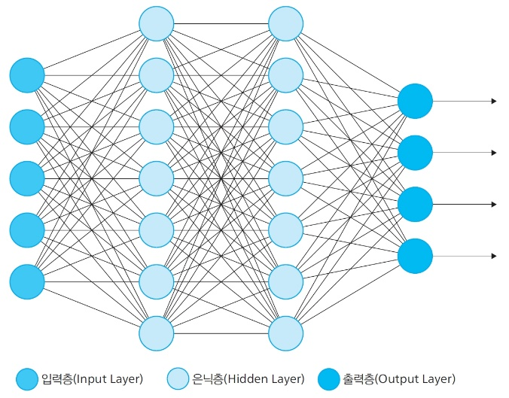
Part 02.
인공지능
딥러닝
머신러닝(기계학습)을 구현하는 기술
인간의 뇌신경망에서 아이디어를 얻어 나타낸 인공신경망
데이터 자체를 전달하여 학습
인공신경망 구조를 이용

Slide 13
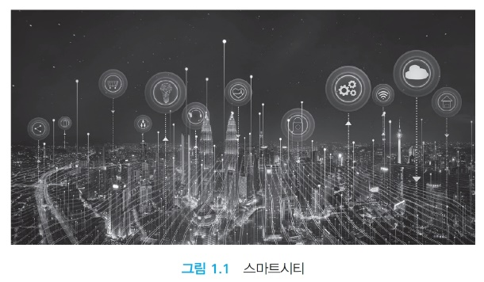
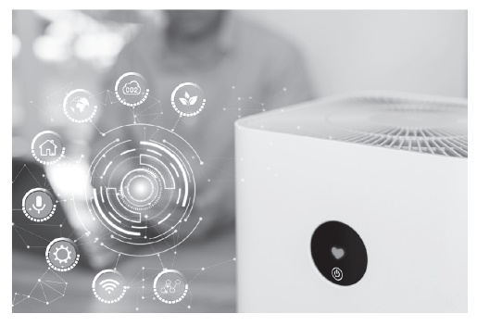
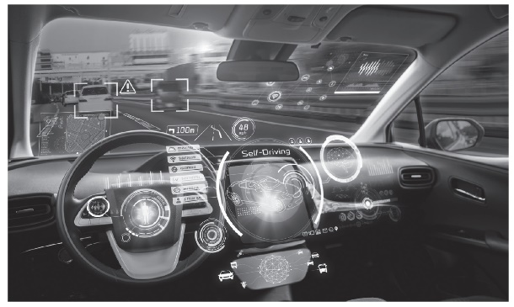
Part 02.
인공지능
인공지능의 일상화
영상 어플의 추천시스템
쇼핑몰의 추천상품
추천음악 재생
음성 검색
챗봇 상담
안면 인식 결제
사물인터넷과 인공지능의 발전
자율주행자동차
무인항공기
자율지게차
환자 치료에 도움

Slide 14
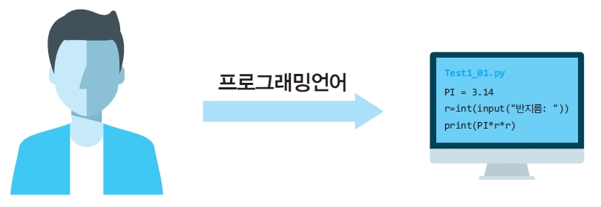
Part 03.
컴퓨팅 사고
프로그래밍 언어
사람은 컴퓨터에 명령을 내리기 위해서 프로그래밍언어를 사용
코딩: 컴퓨터가 이해할 수 있도록 사람이 표현하는 작업
컴퓨팅: 컴퓨터를 활용해 생각을 구현하는 수학적, 과학적, 논리적 사고 체계와 그 일련의 프로세스
컴퓨팅 사고: 컴퓨터과학의 원리과 개념을 바탕으로 문제를 해결하는 사고

Slide 15
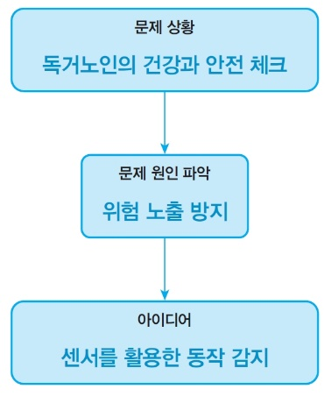
Part 03.
컴퓨팅 사고
computational thinking
문제를 해결하는 데 도움이 되는 컴퓨터 및 기타 도구를 사용할 수 있는 방식으로 문제 생성
데이터를 논리적으로 구성하고 분석
모델링과 시뮬레이션 같은 추상화 방법을 통해 데이터 표현
알고리즘적 사고를(정해진 순서대로 나열) 통한 자동화된 해결책 제시
가장 효율적이고 효과적인 조합의 실행 단계와 투입 자원을 갖는 해결책을 식별(찾기), 분석, 구현
문제해결 과정을 일반화하고 다양한 문제로 변환
컴퓨팅 사고를 향상시키기 위해서 코딩을 잘할 필요는 없지만 코딩으로 자신의 아이디어를 구현하거나 표현하여 소프트웨어 개발과 자신의 전공 영역 사이의 원활한 커뮤니케이션을 위해 필요

Slide 16
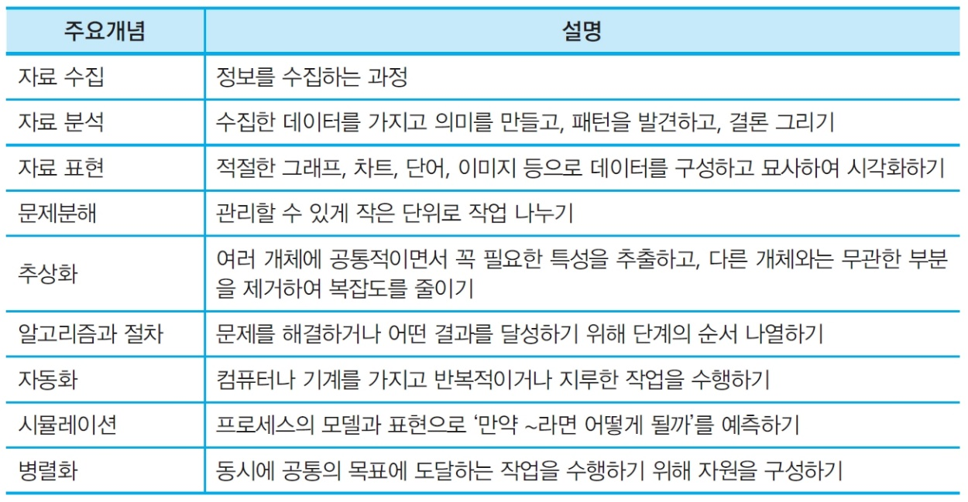
Part 03.
컴퓨팅 사고
컴퓨팅 사고를 구성하는 9가지 요소
앞으로 다가올 인공지능 시대의 핵심은 인공지능과 빅데이터이며, 기존의 인력은 많이 감소하고, 새로운 역량을 가진 인력이 필요함
→ 직업이 사라지거나 줄어든다고 해서 관련 산업이 없어지는 것이 아니라 구조와 역할이 달라짐

Slide 17
Part 03.
컴퓨팅 사고
미래 사회에서의 인재
자신의 속한 분야에서 4차 산업혁명의 본질을 이해하고 능동적으로 일할 수 있는 능력을 겸비
미래 사회에 가장 필요한 사고는 바로 컴퓨팅 사고
컴퓨팅 사고 능력은 문제를 해결하기 위해 논리적이고 절차적인 사고와 방법을 통해 컴퓨터과학의 원리와 개념을 바탕으로 문제를 해결하는 사고 능력
‘컴퓨팅을 내재화’할 수 있는 능력은 자신의 영역에 컴퓨터과학적 원리를 적용하여 논리적으로 풀어낼 수 있는 방법을 통해 길러낼 수 있음
디지털 사회에서는 창의 융합형 인재를 요구하고 있으며 이것은 모든 분야에 IT를 내재화하여 가치를 생산해낼 수 있는 능력을 겸비한 인재를 요구

